Slide 1
CHÀO MỪNG
CÁC BÁC CÁC CÔ ĐẾN DỰ GIỜ HỌC
LỚP NHÀ TRẺ D1

Slide 2
Phòng giáo dục và đào tạo quận Long Biên
Trường mầm non Long Biên A
Lĩnh vực: Phát Triển Nhận Thức
Đề tài: NBTN: Máy bay
Lứa tuổi: 24-36 tháng

Slide 3
Câu Đố
Chẳng phải là chim Mà bay trên trời Chở được nhiều người Đi khắp mọi nơi Là cái gì?

Slide 4
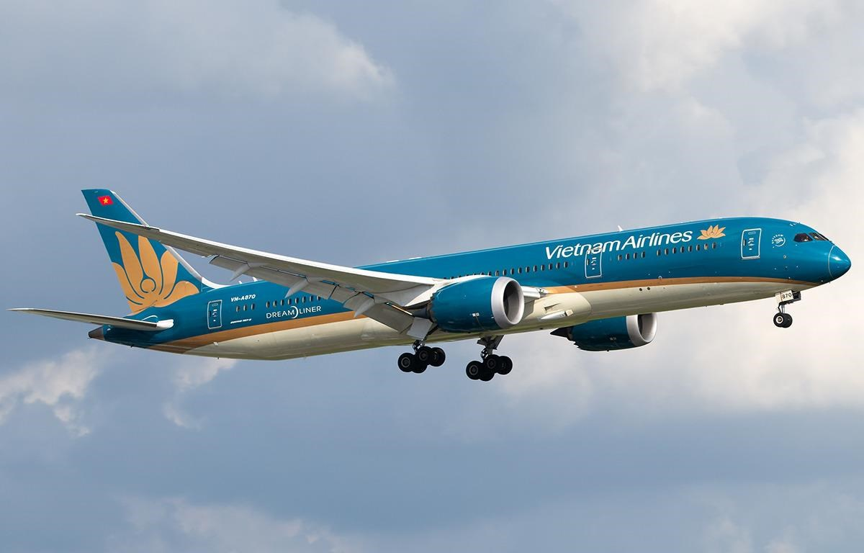
Máy bay

Slide 6
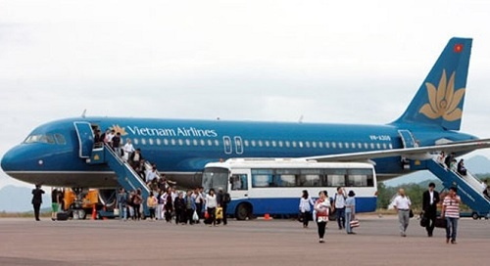
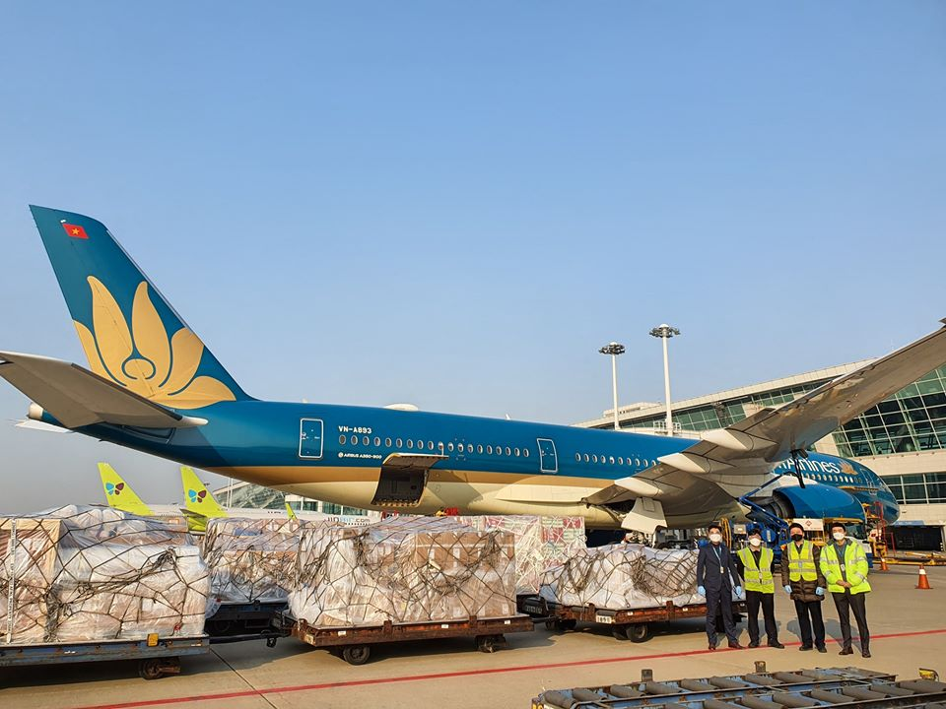
Máy bay chở người
Máy bay chở hàng hoá

Slide 8
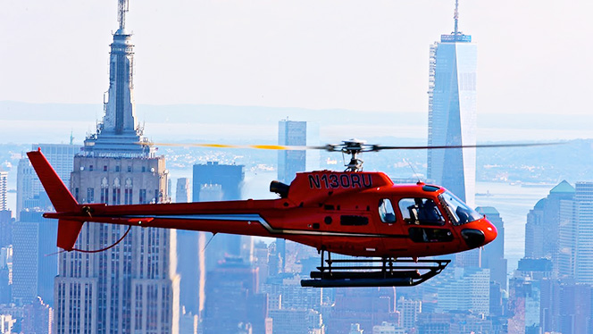
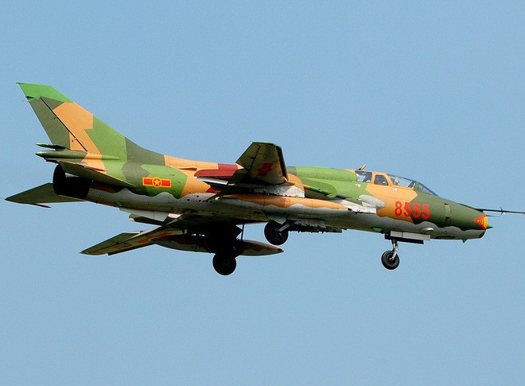
Mở rộng
Máy bay thuỷ trực thăng
Máy bay quân sự

Slide 9
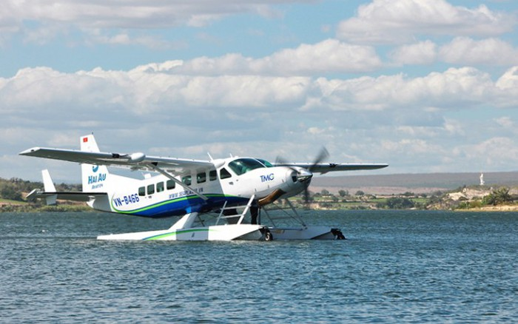
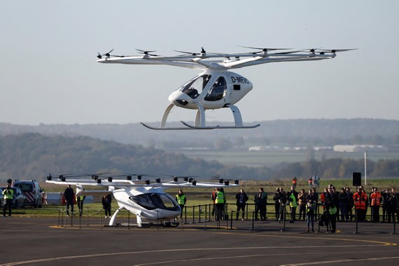
Máy bay trực thăng điện không người lái
Máy bay thuỷ phi cơ

Slide 10
Trò chơi: Nhìn nhanh- nói đúng

Slide 12
Trò chơi: Lái máy bay

